Slide 1
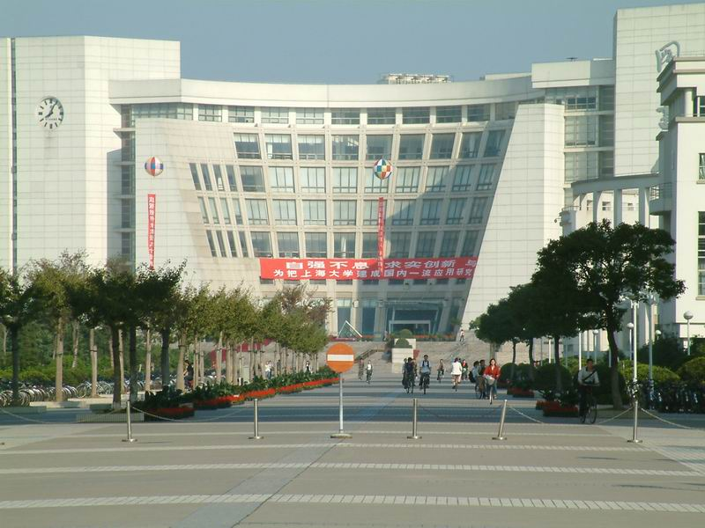
第二节 矩阵分块及其运算
上海大学数学系

Slide 2
一、矩阵的分块
对于行数和列数较高的矩阵 ，为了
简化运算，经常采用分块法，使大矩阵的
运算化成小矩阵的运算. 具体做法是：将
矩阵 用若干条纵线和横线分成许多个小
矩阵，每一个小矩阵称为 的子块，以子
块为元素的形式上的矩阵称为分块矩阵.

Slide 3
例
即

Slide 4
即

Slide 6
二、分块矩阵的运算规则

Slide 9
例1 设
解

Slide 10
则

Slide 11
又

Slide 12
于是

